Slide 1

Як Сонце здійснює вплив на Землю?
Я досліджую світ
3 клас
Людина і нежива природа
Урок 16

Slide 2

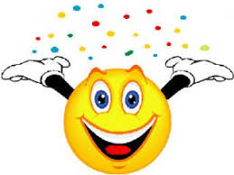


Очікування від уроку
Отримаю задоволення
Відчую успіх
Нічого не зрозумію
Відкрию нові знання

Slide 3

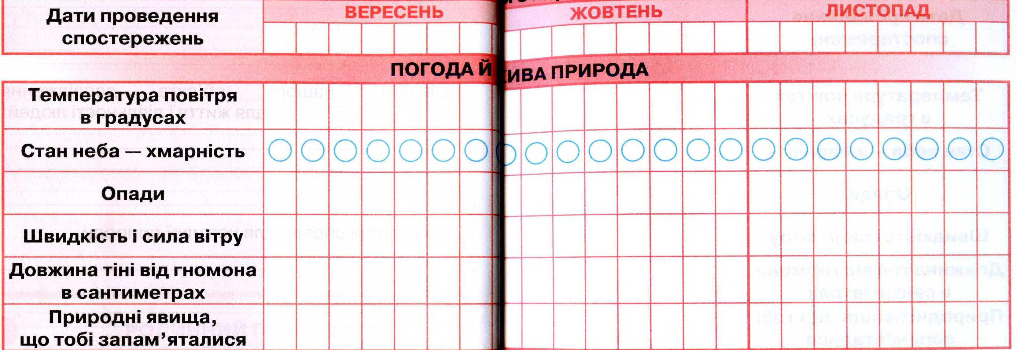
Вправа «Синоптик»
Яка зараз пора року?
Яке число місяця?
Який місяць року?
Який день тижня?
Запиши свої спостереження за неживою природою у календар спостережень
Зошит.
Сторінка
60-61

Slide 4

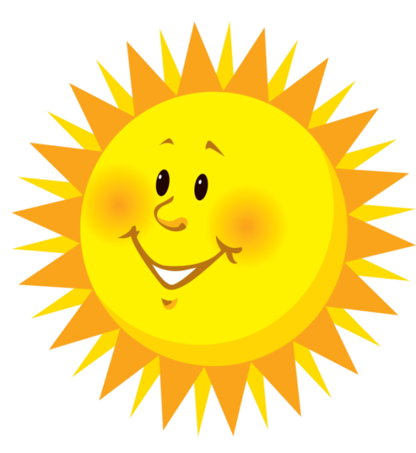
Відгадай загадки
Удень у небі гуляє, а ввечері на землю сідає
Одне багаття увесь світ зігріває.
Усі його люблять,
усі чекають,
А хто подивиться —
той скривиться.
Сонце
Голуба хустина,
жовтий клубок,
По хустині качається, людям усміхається.
Сонце на небі
Сьогодні ви дізнаєтеся, що для людини Сонце — найважливіше, і який вплив здійснює Сонце на Землю.

Slide 5
Гра «Упіймайте правильні твердження»
1. Сонце — небесне тіло.
2. Сонце — планета.
3. Сонце — розпечена зоря.
4. Земля більша за Сонце.
5. Сонце в багато разів більше за нашу планету.
6. Сонце є джерелом світла й тепла на Землі.
7. Зміна дня і ночі залежить від освітлення Землі Сонцем.
8. Зміна пір року залежить від обертання Землі навколо Сонця.
9. Улітку ніч довша за день.
10. Узимку ніч довша за день.
Так
Ні
Так
Ні
Так
Так
Так
Так
Ні
Так

Slide 6
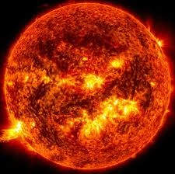
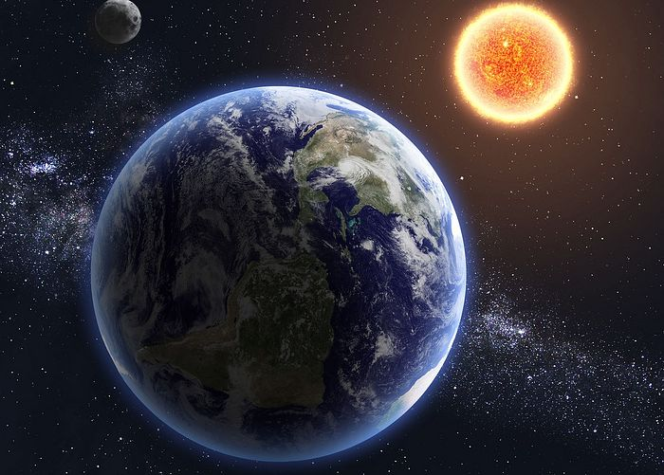
Що ж таке сонце?
Сонце – зірка, що світить удень.
Воно має форму кулі і дуже гаряче.
Сонце знаходиться дуже далеко від Землі

Slide 7
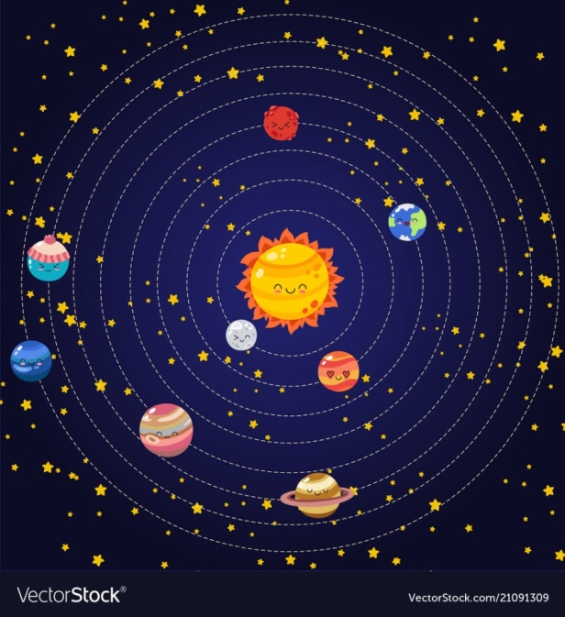
Сонячна система
Сонце — це центральне тіло в Сонячній системі. Навколо Сонця обертаються планети, зокрема й наша планета — Земля. Крім того, що планети обертаються навколо Сонця, кожна з них також здійснює обертання навколо своєї осі.
Які наслідки має обертання Землі навколо своєї осі?

Slide 8
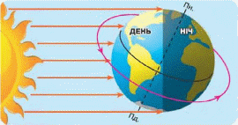
Добове обертання Землі
Вісь – це уявна лінія, навколо якої обертається Земля.
Подивіться на малюнок: промені від Сонця поширюються прямолінійно, вони не обгинають Землю. Там, де сонячне проміння освітлює Землю, — день, а з протилежного боку сонячне проміння не потрапляє на поверхню Землі, то там — ніч.
Наша Земля здійснює один оберт навколо своєї осі за добу – 24 години.
Запам’ятай! Доба — це час, за який Земля здійснює один повний оберт навколо своєї осі.
Отож, за зміну дня і ночі «відповідає» світило — Сонце.
Підручник.
Сторінка
32

Slide 9
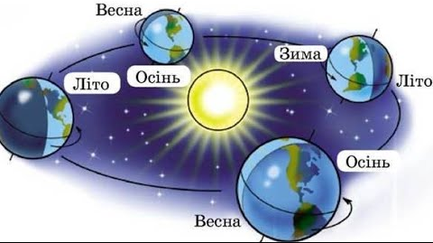
Чому змінюються пори року?
Земля, рухаючись навколо Сонця упродовж року, «підставляє» до нього то Північну, то Південну півкулі.
Коли в Північній півкулі, де ти живеш, настає весна, літо, осінь або зима, в Південній півкулі в той самий час приходить осінь, зима, весна або літо.
Отже, Сонце впливає на настання пір року на Землі.
Підручник.
Сторінка
32

Slide 10

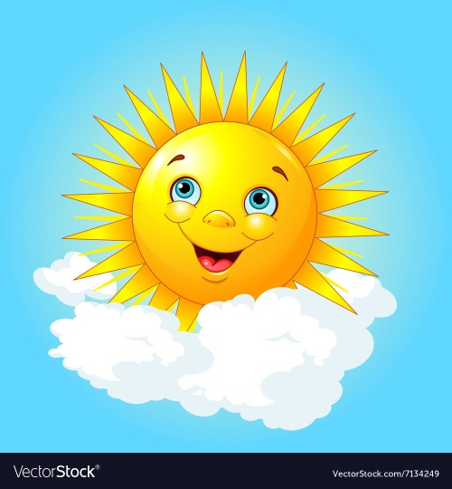
Поміркуй
Як впливає зміна розташування Сонця на природу восени?
Восени сонечко опускається нижче, тому температура повітря стає нижчою. З кожним днем все холоднішає.
Як впливає зміна розташування Сонця на природу навесні?
Весною сонечко піднімається щораз вище, тому з кожним днем теплішає.

Slide 11
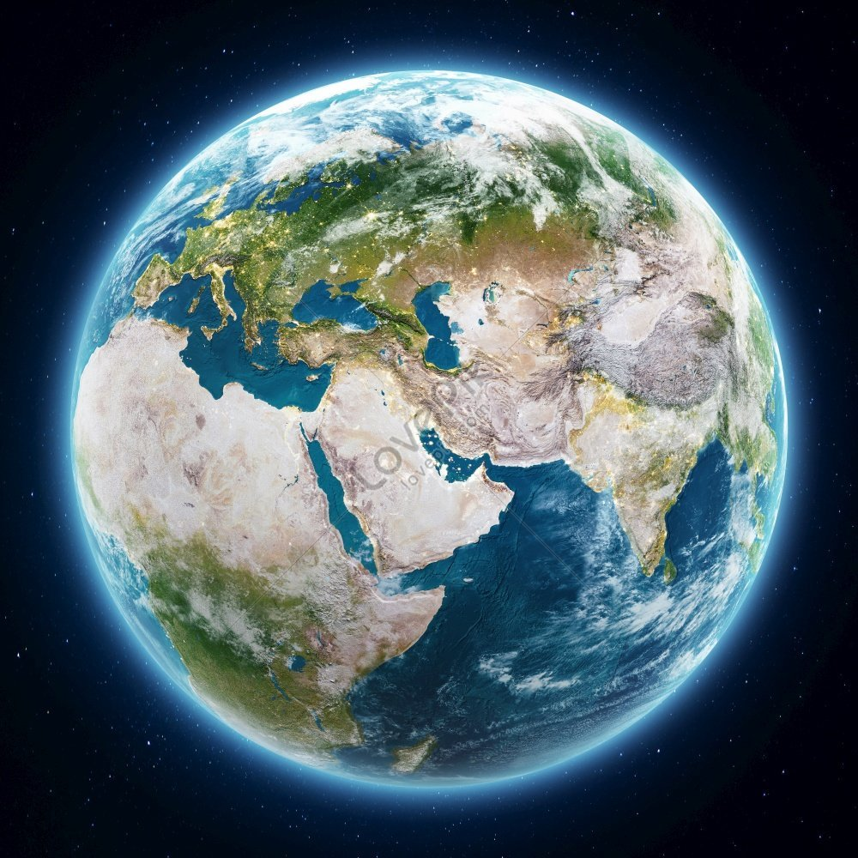
Пригадайте й розкажіть
Як впливає зміна розташування Сонця опівдні на природу взимку і влітку у вашому краї?
Уявіть, що ви зараз опинилися в якійсь із країн Південної півкулі.
Яка там пора року, погода?
Як потрібно одягнутися?
Підручник.
Сторінка
32

Slide 12
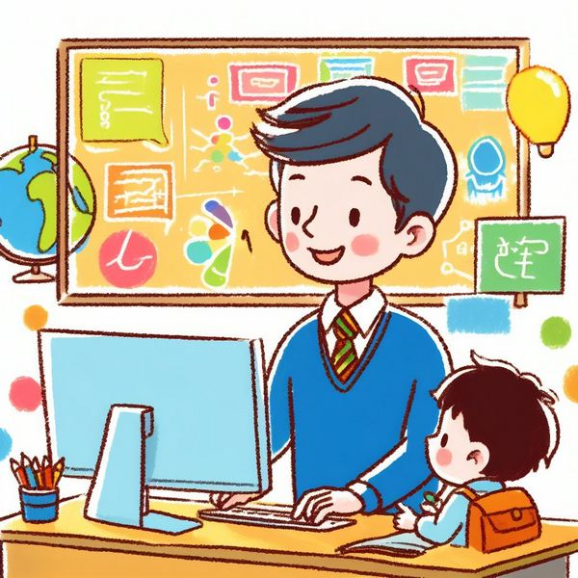
Зроби висновки
Що таке сонце?
Що більше: Сонце чи Земля?
Чому бувають день і ніч?
Як змінюється впродовж року тривалість дня і ночі?
Чому на Землі відбувається зміна пір року?

Slide 13
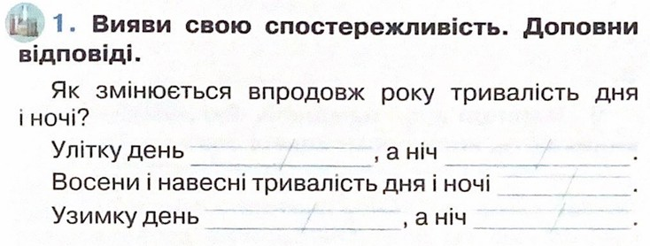
Робота в зошиті
довгий
коротка
рівні
короткий
довга
Домашнє завдання
Сторінки 29-31 читати і переказувати,
в зошиті завдання до уроку 15.
Сторінка
23

Slide 14
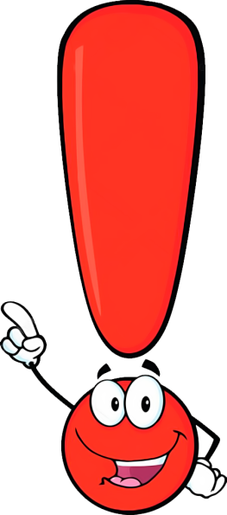
Наші відкриття
1. Рік і доба існують завдяки Сонцю.
2. Доба це — повний оберт Землі навколо своєї осі
3. Рік складає повний оберт Землі навколо Сонця.
4. Пори року виникають у наслідок того, що Північна і Південна півкулі по-різному освітлю- ються Сонцем у наслідок нахилу земної осі.

Slide 15

Рефлексія. Вправа «Мій успіх»
Оціни свою роботу на уроці
Я – молодець
Відмінно
Можу краще
Добре
Ой! …

